Slide 1
Prévention des risques professionnels
AIDES FINANCIÈRES 2024

Slide 2

Notre offre de service en prévention
Aides financières
Aider les financièrement les entreprises à
prévenir les risques professionnels
    Subventions Prévention (SP) pour les entreprises de -50 salariés
    Subvention Prévention des risques ergonomiques pour toutes les entreprises
    Contrats de prévention (CP) pour les entreprises de -200 salariés
Point d’entrée vers les Subventions Prévention → www.ameli.fr/entreprise

Slide 3

Notre offre de service en prévention
Aides financières
Les Subventions Prévention (SP)
De 1 à 49 salariés
Les subventions prévention sont accordées dans la limite des budgets disponibles et de la durée de validité du dispositif d’aide.
Le montant de l’aide est généralement de 50% HT de l’investissement,
plafonné à 25 000 € par entreprise.
Pour en bénéficier, l’entreprise doit remplir certaines conditions.
Chaque subvention prévoit un cahier des charges ou une liste de matériels spécifiques.
Point d’entrée vers les Subventions Prévention → www.ameli.fr/entreprise

Slide 4
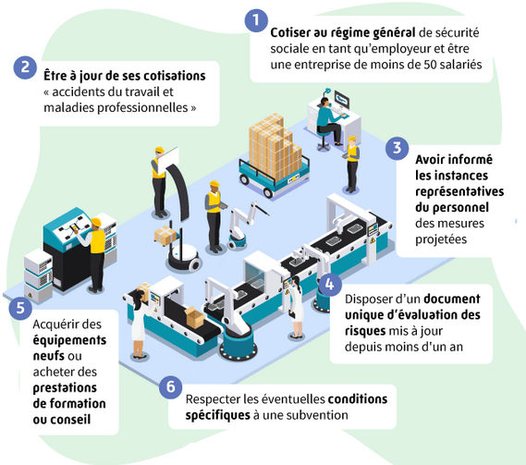
Notre offre de service en prévention
Aides financières
Les Subventions
Prévention
Conditions d’accès

Slide 5
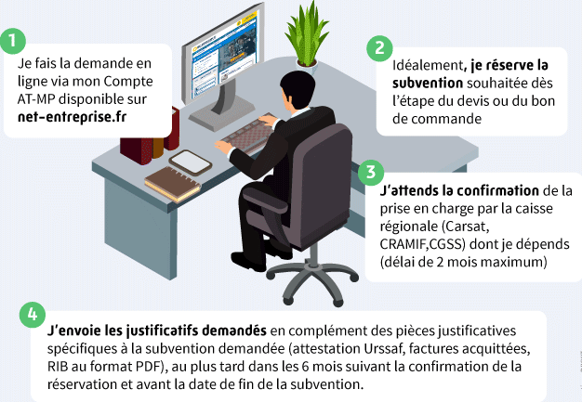
Notre offre de service en prévention
Aides financières
Les Subventions
Prévention
La demande
RIB en pdf, devis détaillé(s), bons de commande(s), bon(s) de livraison, preuves de paiement (extraits des relevés bancaires) dans les 6 mois suivant la confirmation de la réservation, attestations de formation, certificat Caces…
Notes:
Justificatifs 2023 en plus par rapport à 2022 :
Copie du ou des devis détaillé(s)
Copie du ou des bons de commande(s)
Duplicata ou copie de la ou des facture(s)
Copie du ou des bon(s) de livraison
Preuve de paiement : Extraits des relevés bancaires (les lignes concernant les autres opérations peuvent être masquées)

Slide 6










Notre offre de service en prévention
Aides financières
de 1 à 49 salariés
Subventions Prévention
  Programmes 2024
Captage Peinture en Menuiserie
Risques Chimiques Equipements
Captage Fumées de Diesel
Top BTP
Captage Fumées de Soudage
Amiante
Travailleurs indépendants sans salariés
Prévention Métiers du bâtiment Indépendants
RPS Accompagnement
Contrats TPE
Point d’entrée vers les Subventions Prévention → www.ameli.fr/entreprise

Slide 7


Notre offre de service en prévention
Aides financières
TOP BTP
50%
Equipements spécifiques et formations
Echafaudages
De pied marque NF et MDS
Roulant marque NF et MDS
Formation R408 ou 457 obligatoire
Listes échafaudages imposées
Matériels
Protections chutes (trémies, passerelles, quais de chargement…)
Accès en hauteur : micro PEMP, PIRL, Plateforme d’accès,
Blindages manuportables et gardes corps
Bungalows
Coffrets électriques
Podiums de lavage pour bennes à béton
Notes:
- Echafaudage de pied Montage Démontage en Sécurité (MDS) ou échafaudage roulant MDS admis à la marque NF et répondant obligatoirement aux exigences du cahier des charges.
- En options (cumulables et obligatoirement associées à l’achat d’échafaudage) : remorque avec rack pour le transport des échafaudages ou escaliers d’accès pour échafaudages.
- Protections des trémies d’escalier et d’ascenseurs
- Accès provisoires
- Passerelles d’accès, de franchissement ou de chargement/déchargement
- Quais de chargement/déchargement pour cheminement piéton
- Podiums de lavage pour bennes à béton
- Plateformes de travail en hauteur (PIR et PIRL)
- Micro PEMP faible largeur (90 cm max)
- Plateformes d’accès et de travail aux prémurs
- Plateformes d’accès en fond de fouille
- Blindages légers manuportables
- Garde-corps de blindage, pinces pour garde-corps de blindage (pour les détenteurs de blindages)
- Bungalows de chantier mobiles et autonomes, isolés et chauffés, destinés à héberger le personnel et comportant lave-mains et WC
- Coffrets électriques de chantier

Slide 8

Notre offre de service en prévention
Aides financières
TOP BTP
70%
Equipements spécifiques et formations
Formation à la sécurité :
Formation des accueillants
Formation aux travaux en hauteur
Formation CSPS niveau 3 (CMI)
Formation à la mise en œuvre de la CSPS sur les chantiers de maison individuelle
Notes:
Justificatifs 2023 en plus par rapport à 2022 :
Copie du ou des devis détaillé(s)
Copie du ou des bons de commande(s)
Duplicata ou copie de la ou des facture(s)
Copie du ou des bon(s) de livraison
Preuve de paiement : Extraits des relevés bancaires (les lignes concernant les autres opérations peuvent être masquées)

Slide 9







Notre offre de service en prévention
Aides financières
Captage fumées de soudage
Acquisition d’équipements listés
Captage à la source
Réseaux et groupe aspirants avec rejet externe
50%
Introduction d’air réchauffé et compensation des débits extraits
Aide à la manipulation (OPTION)
70%
Vérification des performances aérauliques et acoustiques de l’installation
Notes:
Justificatifs 2023 en plus par rapport à 2022 :
Copie du ou des devis détaillé(s)
Copie du ou des bons de commande(s)
Duplicata ou copie de la ou des facture(s)
Copie du ou des bon(s) de livraison
Preuve de paiement : Extraits des relevés bancaires (les lignes concernant les autres opérations peuvent être masquées)

Slide 10



Notre offre de service en prévention
Aides financières
Risques chimiques équipements
Acquisition d’équipements visant à diminuer l’expositions aux risques chimiques (CMR et ACD)
Captage à la source avec rejet extérieur
  Sorbonne
  Armoire sécurisée ventilée de stockage
Réduire l’exposition
  Fontaine de dégraissage lessivielle ou biologique
  Bacs de rétention
  Brumisation
  Aspirateur de chantier (M ou H)
50%
70%
Vérification des performances des sorbonnes
Notes:
Justificatifs 2023 en plus par rapport à 2022 :
Copie du ou des devis détaillé(s)
Copie du ou des bons de commande(s)
Duplicata ou copie de la ou des facture(s)
Copie du ou des bon(s) de livraison
Preuve de paiement : Extraits des relevés bancaires (les lignes concernant les autres opérations peuvent être masquées)

Slide 11


Notre offre de service en prévention
Aides financières
Captage Peinture en menuiserie
Acquisition d’équipements visant à diminuer l’expositions aux risques chimiques (CMR et ACD)
Captage à la source des vapeurs et aérosols avec rejet extérieur
  Box ou laboratoire de préparation
  Cabine de peinture ou vernissage
  Enceinte de séchage
  Equipement de nettoyage des outils automatisé
50%
70%
Vérification des performances aérauliques et acoustiques des installations
Notes:
Justificatifs 2023 en plus par rapport à 2022 :
Copie du ou des devis détaillé(s)
Copie du ou des bons de commande(s)
Duplicata ou copie de la ou des facture(s)
Copie du ou des bon(s) de livraison
Preuve de paiement : Extraits des relevés bancaires (les lignes concernant les autres opérations peuvent être masquées)

Slide 12

Notre offre de service en prévention
Aides financières
Captage Fumées de Diesel
Acquisition, remplacement ou rénovation de système d’extraction et / ou de captage des gaz et fumées d’échappement (rejet externe)
50%
Acquisition de cabine en surpression pour les CT PL uniquement
70%
Vérification des performances aérauliques et acoustiques de l’installation
Notes:
Justificatifs 2023 en plus par rapport à 2022 :
Copie du ou des devis détaillé(s)
Copie du ou des bons de commande(s)
Duplicata ou copie de la ou des facture(s)
Copie du ou des bon(s) de livraison
Preuve de paiement : Extraits des relevés bancaires (les lignes concernant les autres opérations peuvent être masquées)

Slide 13



Notre offre de service en prévention
Aides financières
Risques Amiante entreprises SS 4 uniquement
Acquisition d’équipements visant à diminuer l’exposition aux risques amiante
Pré requis :
Formation du réfèrent de l’entreprise en SS4 soit par un OF Certifié SS3 ou OF habilité SS4
Formation des opérateurs autant que de masque
Aspirateur THE équipé d’un système de changement de sac en sécurité
50%
Dispositif de production et de distribution d’air respirable
Masque complet adduction d’air ou ventilation assistée
Unité mobile de décontamination tractée ou autonome
Notes:
Justificatifs 2023 en plus par rapport à 2022 :
Copie du ou des devis détaillé(s)
Copie du ou des bons de commande(s)
Duplicata ou copie de la ou des facture(s)
Copie du ou des bon(s) de livraison
Preuve de paiement : Extraits des relevés bancaires (les lignes concernant les autres opérations peuvent être masquées)

Slide 14






Notre offre de service en prévention
Aides financières
RPS Accompagnement
70%
Se faire accompagner par un consultant référencé
Diagnostic et repérage des facteurs de risques
Mise en œuvre des actions
Evaluation des actions
Elaboration d’un plan d’actions
Notes:
Justificatifs 2023 en plus par rapport à 2022 :
Copie du ou des devis détaillé(s)
Copie du ou des bons de commande(s)
Duplicata ou copie de la ou des facture(s)
Copie du ou des bon(s) de livraison
Preuve de paiement : Extraits des relevés bancaires (les lignes concernant les autres opérations peuvent être masquées)

Slide 15


Notre offre de service en prévention
Aides financières
Prévention Métiers du bâtiment Indépendants
Maçonnerie
Couverture / Charpente
Plomberie chauffage
Electricité
Métiers de la pierre
Métiers du plâtre et de l'isolation
Peinture et revêtements
Menuiserie (bois et PVC)
Serrurerie métallerie
Métiers du bois
5 équipements :
1 échafaudage roulant
1 PIR/PIRL
3 outils portatifs anti-vibratiles :
  1 perforateur,
  1 brise béton,
  1 tronçonneuse à béton.
50%
Notes:
Justificatifs 2023 en plus par rapport à 2022 :
Copie du ou des devis détaillé(s)
Copie du ou des bons de commande(s)
Duplicata ou copie de la ou des facture(s)
Copie du ou des bon(s) de livraison
Preuve de paiement : Extraits des relevés bancaires (les lignes concernant les autres opérations peuvent être masquées)

Slide 16
Le fonds d’investissement dans la prévention de l’usure professionnelle

Slide 17
01
Le contexte

Slide 18
contexte
Un fonds créé par la loi de financement rectificative de la Sécurité sociale pour 2023, placé auprès de la CAT/MP, au sein de la Cnam
La CAT/MP doit définir les orientations du fonds, approuver son budget et la répartition de ses crédits
Le montant de sa dotation est fixé chaque année par arrêté (N-1) :
  Pour 2024 : 200 millions d’euros (80 % en attente de signature de la Cog)

Slide 19
Agir contre l’usure professionnelle
87 % des maladies professionnelles reconnues
sont actuellement liées aux TMS
Le fonds vise à prévenir 3 facteurs de risques ergonomiques :
  les manutentions manuelles de charges ;
  les postures pénibles définies comme positions forcées des articulations ;
  les vibrations mécaniques.

Slide 20
Quatre types d’actions
Un fonds pour agir au niveau des entreprises et des salariés,
aux niveaux collectif et individuel,
en finançant 4 types d’actions :
  des actions de sensibilisation, de diagnostic, de prévention ;
  des frais de personnel dédié à la mise en œuvre d’actions financées par le fonds ;
  des actions de reconversion professionnelle et des formations de salariés éligibles au CPF ;
  des aménagements de postes proposés par le médecin du travail au titre de la prévention de la désinsertion professionnelle.

Slide 21
Pour Quels destinataires ?
          3 types de destinataires sont susceptibles de recevoir des financements du FIPU:
France compétences
Organismes professionnels de prévention des branches
Entreprises

Slide 22
Des orientations ancrées dans la réalité des conditions de travail
Les orientations du FIPU se fondent sur une cartographie des métiers et des activités particulièrement exposés aux différents facteurs de risques ergonomiques.
Les branches professionnelles sont invitées à s’impliquer au travers :
  Des listes de métiers et activités exposés
  Des accords de branche permettant une valorisation des aides
  Leurs organismes de prévention de branche
Leur interlocuteur sur ces points est la Direction Générale du Travail

Slide 23
02
Les orientations de la cat/mp

Slide 24
Une aide orientée principalement vers les entreprises
En 2024, sur les 200 millions d’euros de dotation du Fipu :
- 150 millions sont à destination des entreprises* quels que
soient leur secteur et leur effectif ;
- 40 millions sont à destination de France Compétences ;
- 10 millions sont à destination des organismes professionnels de prévention des
branches (OPP), dont 1,85 million pour l’OPP-BTP**
* Et les TI adhérant à l’assurance volontaire individuelle AT/MP
**A ce jour, le seul OPP au sens de l’article L. 4643-1 du Code du travail est l’OPPBTP. D'autres OPP pourraient être créés par les branches et bénéficier de financements.

Slide 25
Une priorité donnée aux TPE / PME
    La dotation aux aides directes aux entreprises,
    150 millions en 2024, est allouée à :
    70 % : pour les entreprises de 0 à 49 salariés
    20 % : pour les entreprises de 50 à 199 salariés
    10 % : pour les entreprises de 200 salariés et plus

Slide 26
03
Les dispositifs financés

Slide 27
La reconversion professionnelle
avec France compétences

Slide 28
projets de transition professionnelle
Pour qui ? Les salariés ayant un projet de reconversion professionnelle pour prévenir ou compenser l’usure professionnelle liée aux contraintes physiques marquées dans le cadre de leur travail.
Pour quoi ? Le projet de transition professionnelle du fait, ou pour la prévention, de l’usure professionnelle liée aux facteurs ergonomiques.
C’est une modalité particulière de mobilisation du compte personnel de formation permettant de changer de métier en finançant une formation certifiante en lien avec le projet du salarié.
Elle est co-financée par l’entreprise (5 % des frais pédagogiques) et France Compétences.
Auprès de qui ?
  Un conseiller en évolution professionnelle pour un premier accompagnement :
  mon-cep.org/avenir-actifs
  Les associations Transitions Pro pour se renseigner sur les projets de transition professionnelle et déposer une demande https://www.transitionspro.fr/contacts-en-region/

Slide 29
Les actions de prévention
Des organismes de prévention des branches professionnelles

Slide 30
Les organismes de prévention des branches professionnelles
Pour qui ? Les organismes professionnels de prévention (OPP) constitués par les branches professionnelles (L. 4643-1 du Code du travail). Le seul OPP actuellement créé est l’OPPBTP mais de nouveaux OPP peuvent être créés et bénéficier de ce financement.
Pour quoi ? Un programme d’actions de sensibilisation et de prévention, ciblant les facteurs de risques ergonomiques, proposé et mis en œuvre par les OPP, formalisé dans le cadre d’une convention approuvée par la CAT/MP et signée avec la Cnam.
Comment ?
La CAT/MP vote chaque année le montant de la dotation allouée sur la base d’un projet de programme d’actions, à hauteur de 5% maximum du budget annuel de l’organisme (ou à hauteur de 30 % maximum du budget pour les organismes nouvellement créés pendant leurs 2 premières exercices).

Slide 31
Les aides financières
directes Aux entreprises

Slide 32
Les aides directes aux entreprises, pour qui ?
Toutes les entreprises relevant du régime général :
adhérant ou disposant d’un service de prévention et de santé au travail (SPST)
ayant réalisé et mis à jour leur DUERP
ayant informé leurs IRP lorsqu’elles en ont
ne faisant pas l’objet d’une injonction ou d’une cotisation supplémentaire
n’ayant pas de contrat de prévention en cours ou échu depuis moins de deux ans
à jour de leurs cotisations sociales
Les travailleurs indépendants :
adhérant à l’assurance volontaire AT/MP
à jour de leurs cotisations sociales
n’employant pas de salariés à la date de la demande.
les organismes de la fonction publique sont exclus
Les entreprises peuvent faire des demandes pour chaque établissement, dans la limite des effectifs du Siren (sauf pour les salaires de préventeur).
Les associations sont concernées.

Slide 33
Les aides directes aux entreprises, pour quoi ?
Des aides financières visant à participer :
  au financement d’équipements, de diagnostics ou de formations ;
  à la réalisation d’actions de sensibilisation aux facteurs de risques ergonomiques ;
  aux aménagements de postes de travail, sur proposition du médecin du travail, dans le cadre de la PDP ;
  à la prise en charge des frais de personnel dédiés à la mise en œuvre d’actions financées par le fonds.

Slide 34
Les aides directes aux entreprises dans l’environnement de la branche AT/MP
Le fonds reprend en partie les anciennes subventions TMS de l’Assurance Maladie – Risques professionnels (« TMS diagnostic », « TMS Actions ») mais s’adresse aux entreprises, quelle que soit leur taille (et non uniquement les entreprises de moins de 50 salariés).
D’autres subventions, sur d’autres risques professionnels, restent proposées par l’Assurance Maladie -Risques professionnels : https://www.ameli.fr/entreprise/sante-travail/aides-financieres/subventions-nationales
Les contrats de prévention, proposées par les préventeurs du réseau des Carsat/Cramif/CGSS restent accessibles aux entreprises de moins de 200 salariés
À la différence des aides financières pour les entreprises de moins de 50 salariés, il n’y a pas de réservation

Slide 35
Les diagnostics ergonomiques
Objectifs :
analyser les situations de travail, les facteurs de risque présents et leurs déterminants ;
construire un plan d’actions visant à éliminer ces contraintes.
Modalités :
Le diagnostic doit être réalisé par une personne compétente d’un organisme référencé et intégrer différents points essentiels permettant de s’assurer de la qualité du diagnostic réalisé.
Prise en charge et plafond hors accord de branche:
Prise en charge à 70 %, dans un plafond de 25 000 €

Slide 36
Les équipements
Objectif : permettre aux entreprises de se doter d’équipements génériques de prévention.
Modalités :
Financement d’équipements inscrits sur une liste répartis dans 4 familles :
équipements de transfert : rails – portiques/préhenseurs – monte charges
équipements roulants : transpalettes électriques – tracteurs pousseurs/timons/roues motorisées électriques
plans de travail réglables en hauteur : tables élévatrices – plateformes à maçonner – recettes à matériaux
autres équipements spécifiques : filmeuses/housseuses – ponts élévateurs – dispositifs de bâchage/débâchage de camion électrique – auto-laveuses
Prise en charge et plafond hors accord de branche :
Prise en charge à 70 %, dans un plafond de 25 000 €

Slide 37
Les formations
Objectif : permettre aux entreprises d’acquérir en interne les compétences nécessaires à l’animation et la mise en œuvre d’un projet de prévention des risques ergonomiques.
Modalités :
Financement des formations déployées par les organismes de formation habilités par l’INRS et par le réseau Assurance Maladie – Risques professionnels
facture du prestataire détaillant la durée et le type de formation
attestation de présence à la formation
Prise en charge et plafond hors accord de branche :
Prise en charge à 70 %, dans un plafond de 25 000 €

Slide 38
Les actions de sensibilisation et de communication
Objectif : participer au financement d’actions de sensibilisation et de communication des risques ergonomiques à destination des salariés.
Modalités :
Plusieurs types d’actions peuvent être financés :
  Infographies print (papier) ou web : création d’infographies (affiches, modes opératoires) pour la prévention des risques ergo, documentation …
  Évènementiel interne de sensibilisation aux risques ergonomiques (frais de logistiques, frais de prestation de type animation/préparation/bilan externe par un prestataire)
Une attestation sera demandée afin d’informer du format utilisé et du projet réalisé.
Prise en charge et plafond hors accord de branche :
Prise en charge à 70 %, dans un plafond de 25 000 €

Slide 39
Les aménagements de poste dans le cadre de la prévention de la désinsertion professionnelle
Objectif : participer au financement de mesures individuelles d'aménagement, d'adaptation ou de transformation du poste de travail d’un salarié s’inscrivant dans une démarche de prévention de la désinsertion professionnelle.
Modalités :
1 demande pour 1 salarié pour l’ensemble des dépenses (travaux, équipements, prestations associées).
Une copie de l’annexe 4 de l’arrêté du 16 octobre 2017 fixant le modèle d’avis d’aptitude, d’inaptitude, d’attestation de suivi individuel de l’état de santé et de proposition de mesures d’aménagement de poste dûment complétée par le médecin du travail.
1 attestation de l’employeur justifiant que le salarié occupe un poste l’exposant aux facteurs de risques ergonomiques
Prise en charge et plafond hors accord de branche :
Prise en charge à 70 %, dans un plafond de 25 000 € par opération pour un salarié

Slide 40
frais de personnels dédiés à la prévention des risques ergonomiques
Objectif : permettre aux entreprises d’acquérir en interne les compétences nécessaires à l’animation et la mise en œuvre d’un projet de prévention des risques ergonomiques.
Modalités :
Participation forfaitaire au financement des frais de personnel d’un salarié dédié à la prévention, qu’il soit en CDD ou CDI.
contrat de travail du salarié
attestation type justifiant que le poste occupé par le salarié est directement lié à des actions de sensibilisation et de prévention des facteurs de risques ergonomiques
Prise en charge et plafond hors accord de branche :
Pour toutes les entreprises dans une limite de 8 235 €

Slide 41
La valorisation des accords de branche
Les branches professionnelles sont appelées à négocier des accords de branche, déposés pour extension auprès de la DGT, identifiant les métiers et activités particulièrement exposés aux facteurs de risques ergonomiques.
Les entreprises relevant de branches professionnelles ayant conclu un accord étendu bénéficient d’une valorisation de leurs financements.
Cette valorisation se traduira par :
  Une augmentation du pourcentage de prise en charge
  Une augmentation des plafonds individualisés
  Une augmentation des plafonds cumulés

Slide 42
plafonds hors accord de bRanche et en cas d’accord de branche
Pour les équipements, diagnostics et formations, aménagements de postes, actions de sensibilisation :
 | Taux de prise en charge de la facture acquittée |  | Limitation de la prise en charge par usage d’ici 2027 |  | Limitation des prises en charge cumulés pour tous les usages d’ici 2027
 | Hors accord de branche | En cas d’accord de branche | Hors accord de branche | En cas d’accord de branche | Hors accord de branche | En cas d’accord de branche
Entreprises de <200 salariés, et travailleurs indépendants | 70% | 85% | 25 000 € | 50 000€ | 75 000€ | 125 000€
Entreprises >200 salariés | 70% | 85% | 25 000€ | 25 000€ | 25 000€ | 25 000€

Slide 43
plafonds hors accord de bRanche et en cas d’accord de branche
La prise en charge forfaitaire pour les salaires de préventeurs, embauchés (CDD, CDI)
 | Taux de prise en charge de la facture acquittée
 | Hors accord de branche | En cas d’accord de branche
Salaire de préventeurs | 8 235€ | 10 000€

Slide 44
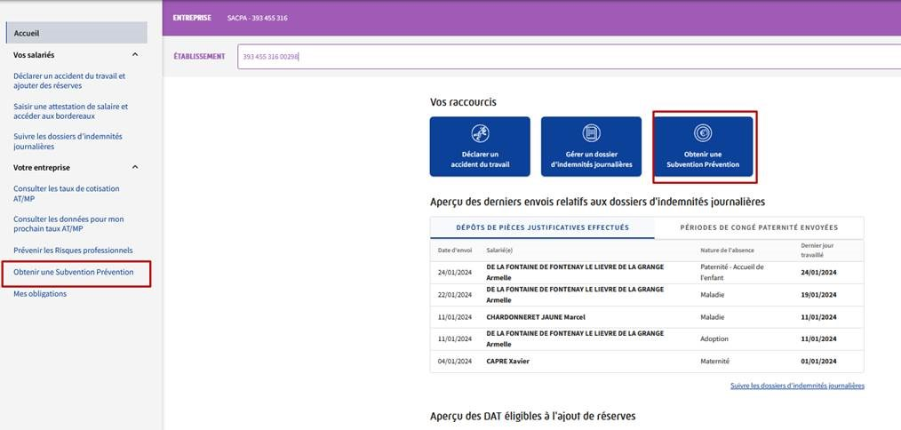
Comment Faire sa demande
A compter du 18 mars 2024
En ligne sur net-entreprises.fr > Compte AT-MP
Chaque entreprise verra s’afficher la disponibilité des aides en fonction de son activité, de sa taille et de la consommation des budgets.
Sur la base de factures acquittées (pas de réservation) ou contrats de travail
Pour des achats ou prestations réalisés depuis le 1er janvier 2024.
Les modèles d’attestations à fournir sont disponibles sur ameli.fr/entreprise

Slide 45
04
annexes

Slide 46
Annexes pour les demandes d’aides financières
Pour les diagnostics ergonomiques :
Attestation pour le financement d’un diagnostic ergonomique à compléter par le prestataire
Attestation de service fait à compléter par l’entreprise ou le travailleur indépendant
Pour les équipements :
Cahier des charges techniques des équipements financés
Attestation à compléter par le fournisseur
Attestation de service fait à compléter par l’entreprise ou le travailleur indépendant
Pour les actions de formation :
Liste des formations prises en charge
Liste des organismes habilités par l’Assurance Maladie – Risques professionnels
Attestation de service fait à compléter par l’entreprise ou le travailleur indépendant

Slide 47
Annexes pour les demandes d’aides financières
Pour les actions de sensibilisation et de communication :
Attestation à compléter par l’entreprise ou le travailleur indépendant
Attestation de service fait à compléter par l’entreprise ou le travailleur indépendant
Pour les aménagement de postes (PDP) :
Annexe 4 de l’arrêté du 16 octobre 2017 « Proposition de mesures d'aménagement de poste » à compléter par la médecine du travail
Attestation à compléter par l’entreprise ou le travailleur indépendant
Attestation de service fait à compléter par l’entreprise ou le travailleur indépendant
Pour les salaires de préventeurs:
Attestation à compléter par l’entreprise ou le travailleur indépendant

Slide 48
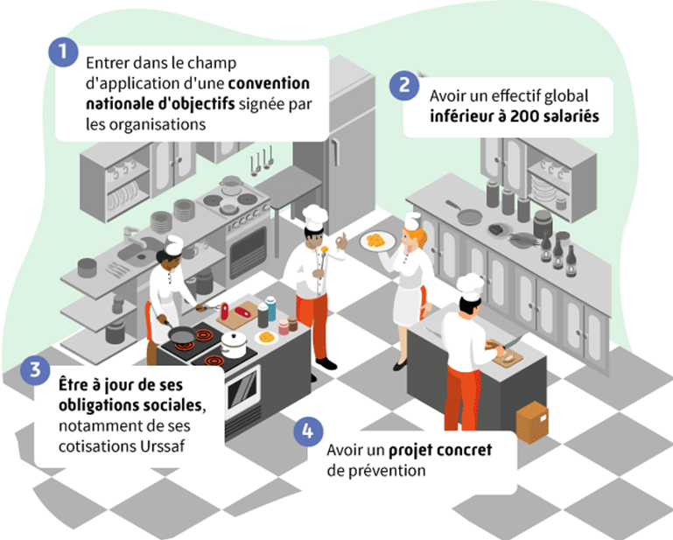

Notre offre de service en prévention
Aides financières
Les Contrats
de Prévention
Conditions d’accès
de 1 à 199 salariés
1
https://www.ameli.fr/entreprise/tableau-cno

Slide 49
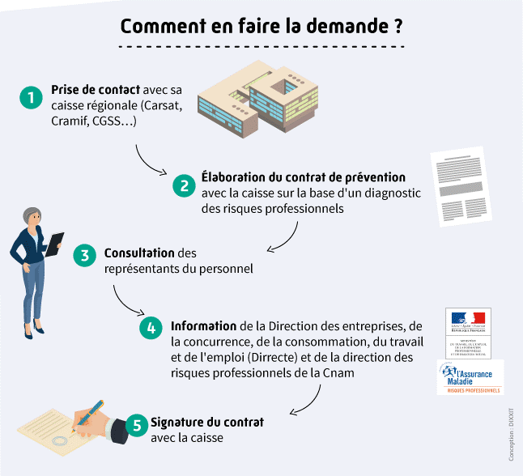
Notre offre de service en prévention
Aides financières
Les Contrats
de Prévention
Comment formuler
sa demande ?
de 1 à 199 salariés
    pife@carsat-nordest.fr
Notes:
Ou service.prevention@carsat-nordest.fr

Slide 50


Notre offre de service en prévention
Aides financières
CNO Batiment
L’amélioration des conditions d’hygiène sur les chantiers
La réduction des risques
  liés aux manutentions manuelles
  de chute
  liés aux agents chimiques dangereux
  routiers
CNO Travaux Publics
La prévention des risques
  liés aux manutentions
  liés aux chutes ;
  liés à l’exposition aux agents chimiques dangereux
  liés à la circulation et à l’utilisation d’engins sur les chantiers et les routes
  d’ensevelissement ;
  émergents
L’amélioration de l’hygiène et des conditions de travail sur chantier ;
CARACTERE INNOVANT
Notes:
Ou service.prevention@carsat-nordest.fr

Slide 51
Notre offre de service en prévention
Aides financières
Equipements NEUFS
Pas de remplacement à l’identique
Certifiés et normés
Pas de commande avant signature
Financement en propre, CREDIT BAIL refusé
Formation à l’utilisation des équipements d’au moins un salarié
Formation du chef d’entreprise et des salariés
Formation SST
…
Notes:
Ou service.prevention@carsat-nordest.fr

Slide 52
Point sur les incitations financières
2024
DPRP

Slide 53
Incitations financières 2024
Budgets 2024
Total : 7 320 000 €
  Subvention risques ergonomiques : 4 320 000 €
  Subventions Prévention TPE : 1 700 000 €
  Contrats de prévention : 1 300 000 €
Contrats de prévention : autorisations de programme

Slide 54
CONSOMMATION 2024 au 24/05/2024
Consommation 2024 des aides financières
  Subvention risques
  ergonomiques
  Subventions
  Prévention TPE
  Contrats
  de prévention

Slide 55
Merci

